Slide 1
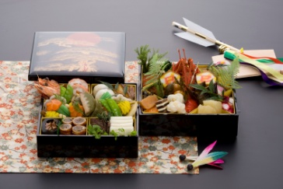
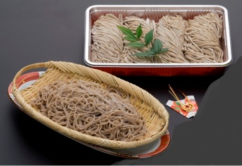
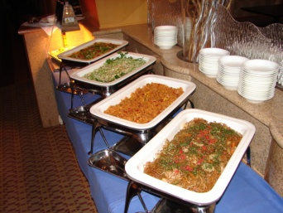
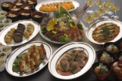
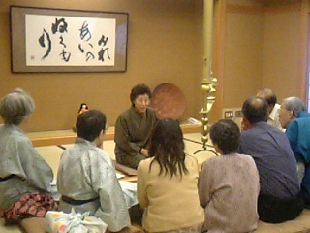
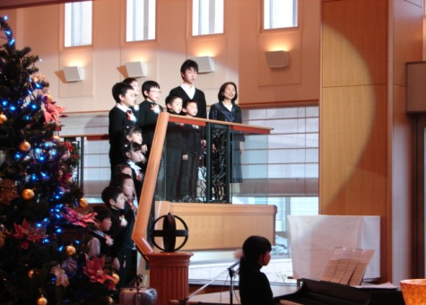
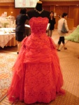
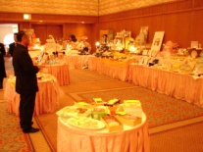
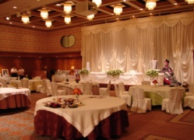
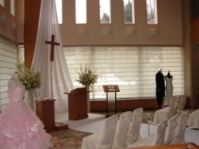
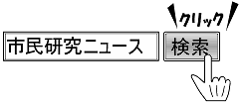
あえりあ遠野 冬 イベント情報
おせち料理・年越し蕎麦セット
～お渡し・お届け 12月31日(土) ～
おせち和食二段重 15,000円（配達料込） 限定100個
新年を“あえりあ”の味でおもてなし
※配達希望のお客様はご予約時にお申し出下さい
ご予約受付中
年越し蕎麦セット 1,500円（配達料込） 限定100セット
蕎麦 4人前 (蕎麦・めんつゆ)
○お受取会場
【おせち】
あえりあ遠野 1Fレストラン銀杏 午前9時～
【蕎麦セット】
食事処伊藤家 午前11時～
○配達時間
12月31日午前9時～午後4時
（時間指定はご容赦下さい）
配達時間は午前か午後で指定下さい
※写真はイメージです
※写真はイメージです
注)蕎麦セットのみの配達は出来かねます
冬休みランチバイキング
期間 ： 1/6 (日) ～ 1/13 (日) ※1/11は休業します
1Fレストラン銀杏 11：30～13：30 （14：00 CLOSE）
今年もやりますランチバイキング！各地区子供会行事などにも是非ご利用下さい！
※お車でご来場の方には駐車場割引券をお配りしてます
大好評！
大人(中学生以上） 1,260円
小人（小学生） 1,050円
幼児（3～5歳） 525円
※写真はイメージです
忘新年会プラン
期間：11/16～1/31 （木）まで （2/18～20は休館日となります）
お料理
★3,000円コース 和洋ビュッフェ
★3,500円コース 〃
★4,000円コース 会席膳
★ 5,000円コース 〃
ワイワイ
写真はイメージです
ほろ酔いプラン交換率
ソフトドリンク 2 本 ⇔ ビール 1 本
冷酒・熱燗 2合 本 ⇔ 〃 1 本
焼酎720ml 1 本 ⇔ 〃 4 本
ウイスキー 1 本 ⇔ 〃 6 本
お飲物
★ほろ酔いコース 1,500円
お一人ビール3本（交換有,交換率別記）
★飲み放題コース 2,000円
乾杯より2時間まで
（ビール・日本酒・焼酎・ソフトドリンク）
プラン特典
・市内送迎サービス（先着順）
・カラオケサービス（台数限定）
・プランご利用の方、ご宿泊 特別料金でご提供
山本惠子＆
山本音楽教室の皆さん
X‘mas コンサート
2012年12月24日（月）
場所：2Fホワイエ
14：00開演（無料）
あえりあブライダル
2013 相談会
～新春コレクション～
1月27日（日） 13時より
◎衣装の展示・試着、様々なブライダルの
ご相談にスタッフが心をこめて対応させて
いただきます。
この機会にお気軽にご来場下さいませ
・ご来場者にケーキセットを進呈
・ご予約特典をご用意しております
～ご来場は予約不要、参加料無料～
写真はイメージです
遠野の昔話
2013年1月1日～3日
3F語り部ホールⅠ
13：00～14：00
参加料 無料（途中入場OK）
出演/遠野語り部
親御さんの参加
大歓迎です
写真はイメージです
写真はイメージです
ご予約・お問い合わせは・・・ 〒028-0524 岩手県遠野市新町1-10
TEL 0198-60-1703 Fax 0198-60-1704
メール aeria@aeria-tohno.com ネットは
ホームページ www.aeria-tohno.com
あえりあ遠野

